Slide 1
Υψομετρία και GNSS
Παρουσίαση 1^{η}: Εισαγωγή στο γήινο πεδίο βαρύτητας
Βασίλειος Δ. Ανδριτσάνος
Αναπληρωτής Καθηγητής
Τμήμα Μηχανικών Τοπογραφίας και Γεωπληροφορικής
Πανεπιστήμιο Δυτικής Αττικής
Πρόγραμμα Μεταπτυχιακών Σπουδών: Γεωχωρικές Τεχνολογίες

Slide 2
Σύνδεση με Τοπογραφία
Γεωδαισία – Τοπογραφία: Προσομοίωση της γήινης πραγματικότητας και απεικόνισή της σε χάρτες
Το σχήμα της Γης → «ελαστική γη» - επίδραση μαζών στο εσωτερικό και περιστροφής
Υψόμετρα μηχανικών → εξάρτηση από το γήινο πεδίο βαρύτητας
Αφετηρία υψομέτρων → Ισοδυναμική επιφάνεια αναφοράς («μηδέν των υψομέτρων»)

Slide 3
Περιεχόμενα της παρουσίασης (1)
Αντικείμενο – Σύγχρονος ορισμός της Γεωδαισίας – ενσωμάτωση δυναμικών χαρακτηριστικών
Ιστορική αναδρομή
Όργανα μέτρησης
Μαθηματική τεκμηρίωση και σύνδεση με την υψομετρία
Επιφάνειες αναφοράς υψομέτρων

Slide 4
Περιεχόμενα της παρουσίασης (2)
Συστήματα αναφοράς στη Γεωδαισία
Πεδίο έλξης – Πεδίο βαρύτητας – Υπολογισμοί
Γεωμετρία του πεδίου – Ισοδυναμικές επιφάνειες και κατακόρυφες
Σύνδεση με την υψομετρία
Βαθμίδες και καμπυλότητα του πεδίου βαρύτητας
Εισαγωγή στις σύγχρονες δορυφορικές αποστολές μελέτης του πεδίου βαρύτητας

Slide 5
Στόχοι της παρουσίασης
Κατανόηση της σύνδεσης του πεδίου βαρύτητας με την υψομετρία
Αντίληψη των μεθοδολογιών προσέγγισης του πεδίου βαρύτητας
Διαπίστωση της χρήσης του γεωειδούς στα σύγχρονα γεωδαιτικά και τοπογραφικά προβλήματα και η σύνδεσή του με την υψομετρία
Ανάλυση των σύγχρονων εξελίξεων στον τομέα της προσέγγισης του πεδίου βαρύτητας → παρουσίαση των νέων δορυφορικών αποστολών και των γεωδυναμικών μοντέλων που δημιουργήθηκαν

Slide 6
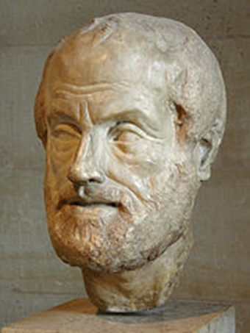
Γεωδαισία
ΓΗ
ΓΕΩΔΑΙΣΙΑ
ΔΑΙΩ (ΔΙΑΙΡΩ)
Διαχωρίζω - μοιράζω τη γη
“Είναι η τέχνη και η επιστήμη των μετρήσεων για τη διανομή της γης...”
ΑΡΙΣΤΟΤΕΛΗΣ
Στάγειρα 384π.Χ – Χαλκίδα 322 π.Χ.
“Aristoteles Louvre”, by Sting
available under CC BY-SA 2.5

Slide 7
Τί πραγματεύεται η επιστήμη της Γεωδαισίας;
Η Γεωδαισία αναφέρεται στη θεωρητική μελέτη και στην πρακτική εφαρμογή :
Το σχήμα της Γης (μορφή),
Το μέγεθος της Γης (διαστάσεις),
Το γήινο πεδίο βαρύτητας στην επιφάνεια και έξω από αυτήν,
Τον προσδιορισμό σημείων αναφοράς στη γήινη επιφάνεια.

Slide 8
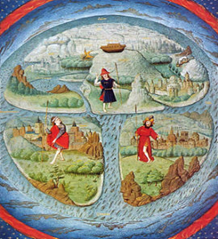
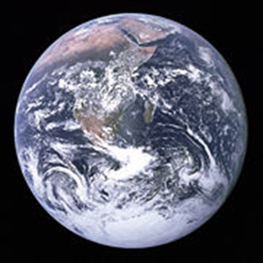
1. Το σχήμα της Γης (μορφή)
“T-O Mappa mundi ”, by Leinad-Z available under public domain
“The Earth seen from Apollo 17”, by Huntster available under public domain

Slide 9



2. Το μέγεθος της Γης (διαστάσεις)
“The Earth seen from Apollo 17”, by
Huntster available under public domain

Slide 10
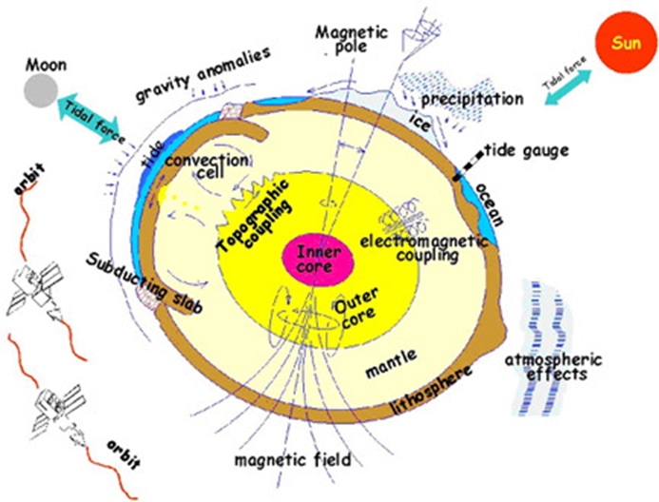
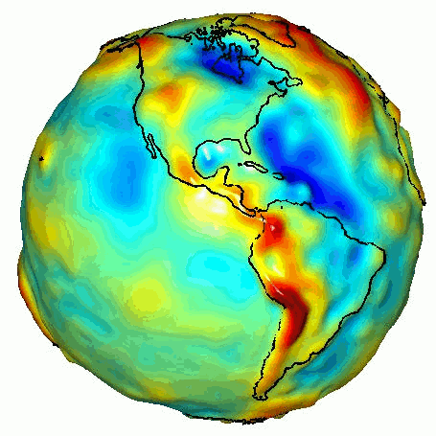
3. Το γήινο πεδίο βαρύτητας στην επιφάνεια και έξω από αυτήν
“Factors affecting the Earth's Gravity Field”, Natural Resources Canada
“GRACE globe animation”, by Maddox2 available under public domain
Notes:
Για την πρώτη εικόνα δεν βρέθηκε αντίστοιχη με άδεια.

Slide 11
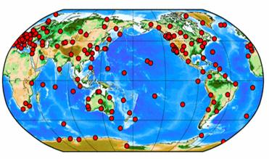
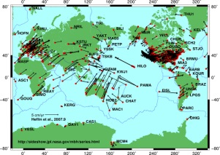
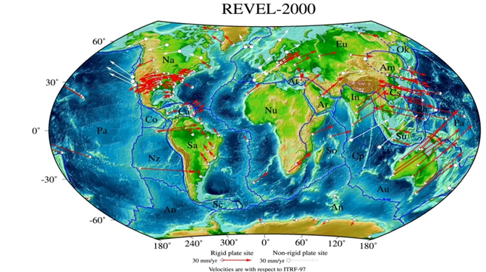
4. Τον προσδιορισμό σημείων αναφοράς στη γήινη επιφάνεια
Geodetic reference frames , © 2010 - IAG , Global Geodetic Observing System - GGOS .
All rights reserved.
“Global plate motion 2008-04-17”, by Macaddct1984 available under public domain
“REVEL-2000 (global)”, © Copyright 2001-2013
UNAVCO, Inc. All rights reserved.
Notes:
Για τις 2 πρώτες εικόνες δεν βρέθηκαν αντίστοιχες με άδεια

Slide 12
Σύγχρονος Ορισμός Της Γεωδαισίας
ΣΧΗΜΑ
ΜΕΓΕΘΟΣ
ΠΕΔΙΟ ΒΑΡΥΤΗΤΑΣ
ΣΗΜΕΙΑ ΑΝΑΦΟΡΑΣ
Διαχρονική μεταβολή τους και απεικόνιση

Slide 13
Κλάδοι της Γεωδαισίας
ΔΟΡΥΦΟΡΙΚΗ
(διαστημικές και δορυφορικές μέθοδοι)
ΓΕΩΜΕΤΡΙΚΗ
(γεωμετρικές μέθοδοι και προσδιορισμός συντεταγμένων)
ΦΥΣΙΚΗ
(μελέτη του γήινου πεδίου βαρύτητας- γεωειδές)
ΓΕΩΔΑΙΣΙΑ
(ΑΣΤΡΟΝΟΜΙΚΗ)
ΓΕΩΔΑΙΤΙΚΗ ΑΣΤΡΟΝΟΜΙΑ
(Αστρονομικές παρατηρήσεις)
Notes:
Τίτλος διαφάνειας

Slide 14
Γεωεπιστήμες
ΓΕΩΛΟΓΙΑ
ΓΕΩΕΠΙΣΤΗΜΕΣ
ΓΕΩΦΥΣΙΚΗ
ΓΕΩΔΥΝΑΜΙΚΗ
Αστρονομία
ΓΕΩΔΑΙΣΙΑ
Γεωμετρικό υπόβαθρο- Σύστημα αναφοράς
Τοπογραφία
Χαρτογραφία
Φωτογραμμετρία
Τηλεσκόπιση

Slide 15
Ορισμός - Ιστορική Αναδρομή
Φυσική Γεωδαισία: Το τμήμα της Γεωδαισίας που ασχολείται με τη χρήση μετρήσεων σχετικών με το γήινο πεδίο βαρύτητας με σκοπό, μέσω προηγμένων και συνεχώς εξελισσόμενων τεχνικών:
την προσέγγιση του γήινου πεδίου βαρύτητας και διαμέσου αυτού του σχήματος και του μεγέθους της Γης,
την κατανόηση της επιφανειακής και της εσωτερικής δομής του πλανήτη από άποψη γεωμετρίας και πυκνότητας,
την πρόβλεψη, υπολογισμό και αξιοποίηση των δορυφορικών τροχιών με τη μέγιστη δυνατή ακρίβεια (μοντέλα πεδίου βαρύτητας),
τη βασική έρευνα στη θεωρητική φυσική, τη σεισμολογία, την ωκεανογραφία, τη γεωφυσική και τη γεωδυναμική.

Slide 16
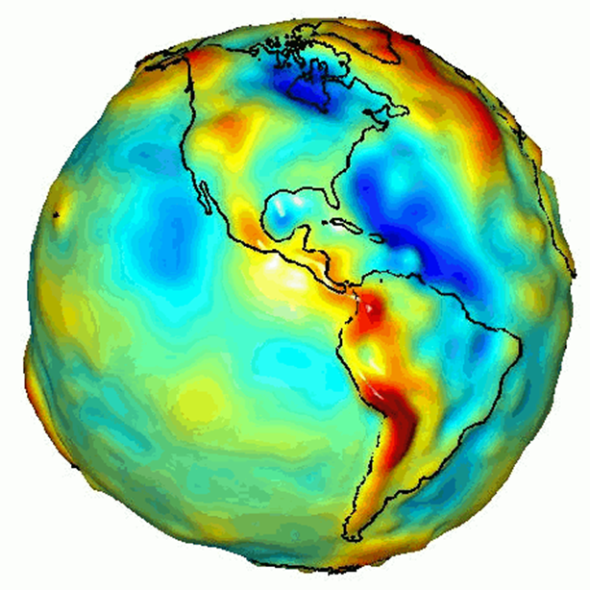
Αντικειμενικός Στόχος
Προσέγγιση του γεωειδούς: ισοδυναμική επιφάνεια του γήινου πεδίου βαρύτητας που σε πρώτη προσέγγιση ταυτίζεται με τη μέση στάθμη των θαλασσών σε παγκόσμια κλίμακα.
“GRACE globe animation”, by Maddox2 available under public domain

Slide 17
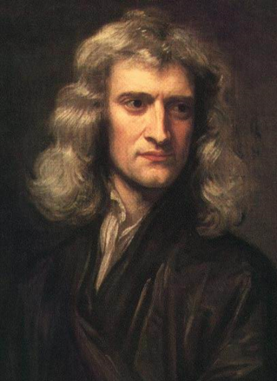
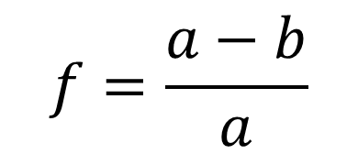
5η ΠΕΡΙΟΔΟΣ: 15ος αιώνας μ.Χ. - 17ος αιώνας μ.Χ.
1687: Νόμος της Παγκόσμιας Έλξης: θεωρητική απόδειξη της ελλειψοειδούς προσέγγισης πεπλατυσμένης στους πόλους,
Βαρυτημετρικές, αστρονομικές και γεωμετρικές παρατηρήσεις απέδειξαν τη θεωρία,
Γεωμετρική επιπλάτυνση.
“GodfreyKneller-IsaacNewton-1689”, by Thomas Gun, available under public domain
Sir Isaac Newton
1643 - 1727
$$f=\frac{a−b}{a}$$

Slide 18
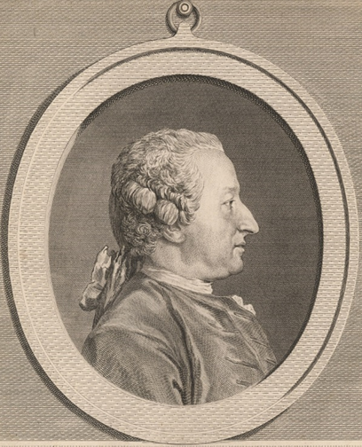
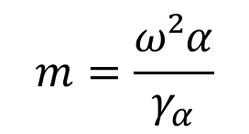
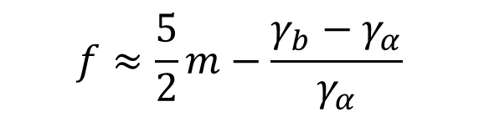
6η ΠΕΡΙΟΔΟΣ: 18ος αιώνας μ.Χ. - 19ος αιώνας μ.Χ. (1 από 5)
1738: γεωμετρική επιπλάτυνση από καθαρά δυναμικά μεγέθη,
$$f≈\frac{5}{2}m−\frac{γ_{b}−γ_{α}}{γ_{α}}$$
$$m=\frac{ω²α}{γ_{α}}$$
Η γεωμετρική επιπλάτυνση μπορεί να προκύψει από μετρήσεις βαρύτητας,
Εισαγωγή του γήινου πεδίου βαρύτητας στον ορισμό.
“Alexis Clairault”, by Gdr, available under public domain
Alexis Clairaut
1713 - 1765

Slide 19
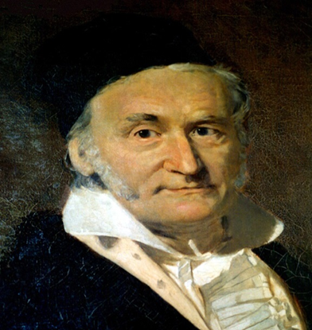
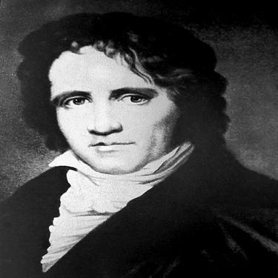
6η ΠΕΡΙΟΔΟΣ: 18ος αιώνας μ.Χ. - 19ος αιώνας μ.Χ. (2 από 5)
Τριγωνισμοί Αννόβερο και Πρωσία,
Υπολογιστικές μέθοδοι στηριζόμενες στη συνόρθωση των παρατηρήσεων,
Πρώτη αμφισβήτηση της καταλληλότητας του ελλειψοειδούς μοντέλου.
“Carl Friedrich Gauss”, by Bcrowell, available under public domain
“Friedrich Wilhelm Bessel”, by ArtMechanic, available under public domain
Carl Friedrich Gauss
1777 - 1855
Friedrich W. Bessel
1784 - 1846

Slide 20
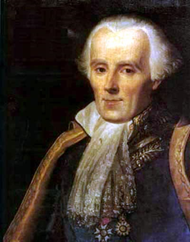
6η ΠΕΡΙΟΔΟΣ: 18ος αιώνας μ.Χ. - 19ος αιώνας μ.Χ. (3 από 5)
“...η απόκλιση μεταξύ της κατακορύφου (νήματος της στάθμης) που αναφέρονται οι φυσικές παρατηρήσεις και της καθέτου στο ελλειψοειδές μοντέλο δεν μπορεί να αγνοηθεί...”,
Ασυμφωνίες στις μετρήσεις τόξων για τον προσδιορισμό των παραμέτρων του ελλειψοειδούς,
Πρώτος διαχωρισμός της πραγματικής επιφάνειας, της φυσικής επιφάνειας (γεωειδές) και της μαθηματικής επιφάνειας αναφοράς που την προσεγγίζει (ελλειψοειδές).
“Pierre-Simon Laplace”, by Luestling, available under public domain
Pierre-Simon Laplace
1749 - 1827

Slide 21
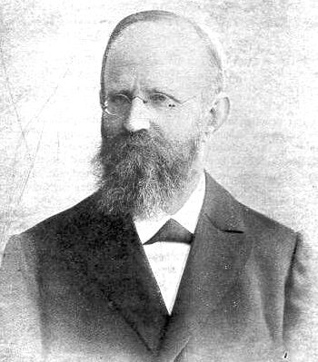
6η ΠΕΡΙΟΔΟΣ: 18ος αιώνας μ.Χ. - 19ος αιώνας μ.Χ. (4 από 5)
Πρώτος Γεωδαιτικός Συγγραφέας: “Μαθηματική και Φυσική Θεωρία της Γεωδαισίας” (1880),
Εισαγωγή των αποκλίσεων της κατακορύφου στον υπολογισμό των παραμέτρων του ελλειψοειδούς μοντέλου.
“F-R Helmert 1”, by Carlo Denis available under public domain
Friedrich R. Helmert
1843 - 1917

Slide 22
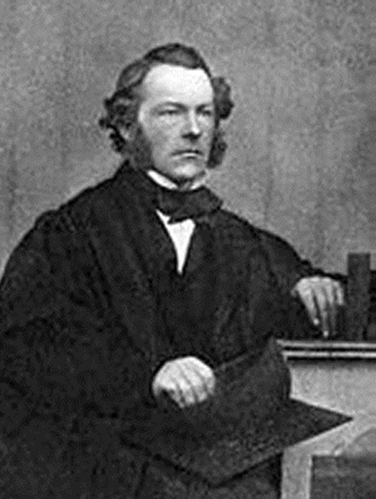
6η ΠΕΡΙΟΔΟΣ: 18ος αιώνας μ.Χ. - 19ος αιώνας μ.Χ. (5 από 5)
Πρώτη κλειστή σχέση για τον υπολογισμό του γεωειδούς από μετρήσεις βαρύτητας πάνω στην γήινη επιφάνεια,
Πρώτη λύση του Γεωδαιτικού Προβλήματος Συνοριακών Τιμών (Geodetic Boundary Value Problem).
“George Gabriel Stokes”, by File Upload Bot (Magnus Manske), available under public domain
George G. Stokes
1819 - 1903

Slide 23
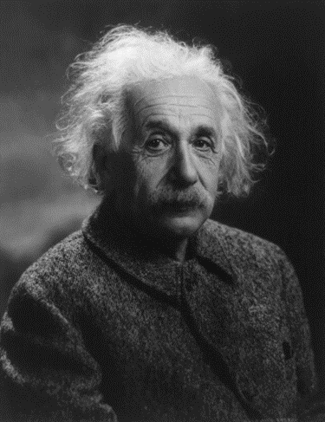
20ος αιώνας: Γενική Θεωρία Σχετικότητας
Βαρύτητα: ιδιότητα του ίδιου του χώρου και όχι δύναμη ανάμεσα σε δύο σώματα,
Η ύλη προκαλεί καμπύλωση του χωροχρόνου: βαρύτητα,
Αναπαράσταση με επίπεδο ελαστικό φύλλο,
Θεωρία του ενοποιημένου πεδίου: κοινή περιγραφή όλων των δυνάμεων της φύσης (ηλεκτρομαγνητισμός, ασθενής και ισχυρή πυρηνική δύναμη και βαρυτική έλξη).
“Albert Einstein Head Cleaned N Cropped”, by Jaakobou, available under public domain
Albert Einstein
1879 - 1955

Slide 24


Slide 25
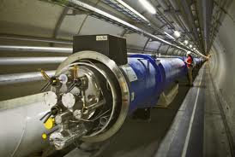
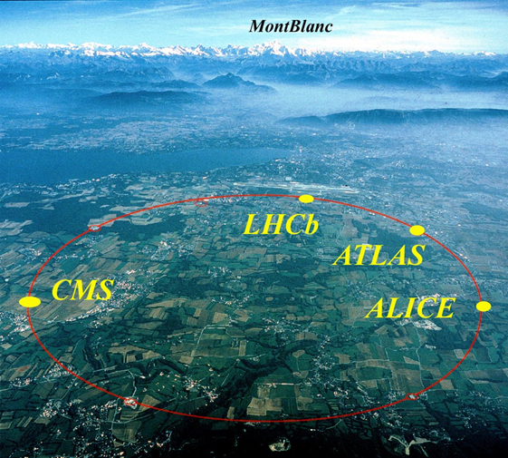
Νεοτερες Αποψεις Σχετικα Με Τη Βαρυτητα
Βαρύτητα: δύναμη ασθενής. Ειδικός εξοπλισμός για τη μελέτη της,
2009: CERN - Γενεύη: Μεγάλος Επιταχυντής Αδρονίων (Large Hadron Collider - LHC),
Ποιά είναι τα αίτια που προκαλούν τη βαρύτητα;
Είναι η πρώτη δύναμη που παρατηρήθηκε στη φύση, αλλά και εκείνη που αδυνατεί να ελέγξει ο άνθρωπος.
“National Science and Engineering Week”, by Department for Business, Innovation and) Skills (bisgovuk), available under CC BY-ND 2.0
Notes:
Για την δεύτερη εικόνα δεν βρέθηκε αντίστοιχη με άδεια

Slide 26
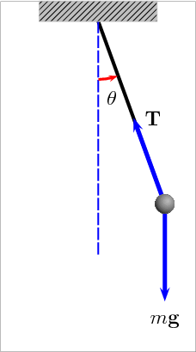
Τα όργανα και οι μετρήσεις βαρύτητας
Εκκρεμές
Από το 17^{ο} αιώνα → μετρήσεις με εκκρεμή
Η τιμή της βαρύτητας ανάγεται σε μέτρηση μήκους
και περιόδου ταλάντωσης
Μετρήσεις απολύτων τιμών και σχετικών (περίοδοι ταλάντωσης του ίδιου εκκρεμούς σε διαφορετικό τόπο)
Οι εξελίξεις στη μέτρηση με εκκρεμές σχετίζονται με τις επιστημονικές προόδους μέτρησης του χρόνου

Slide 27
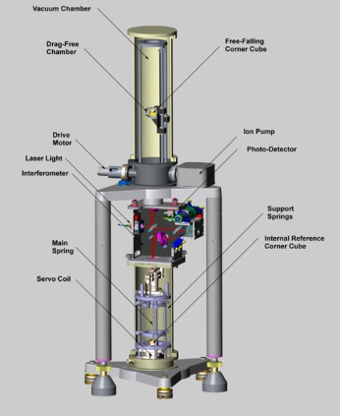
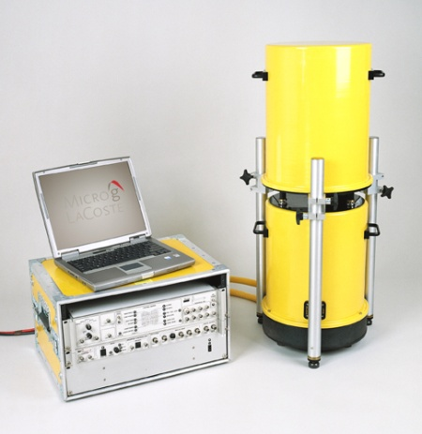
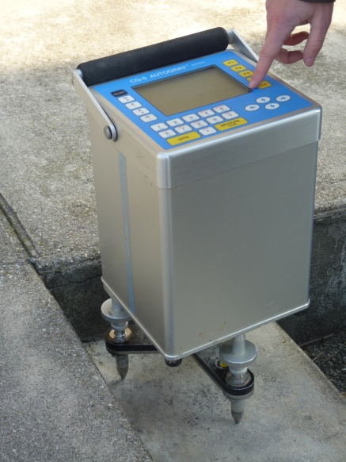
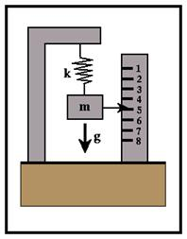
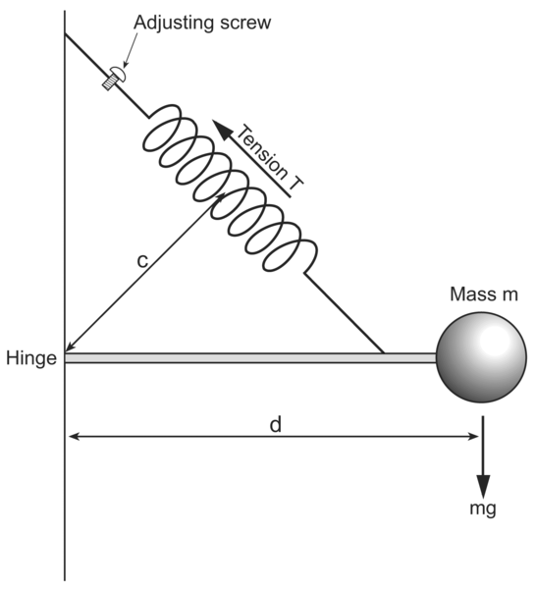
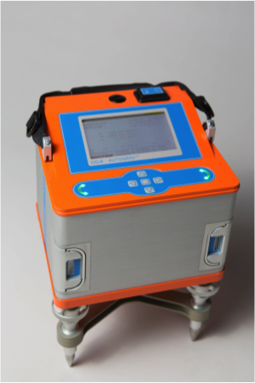
Τα όργανα και οι μετρήσεις βαρύτητας
Βαρυτήμετρα
Απόλυτης μέτρησης → πείραμα της ελεύθερης πτώσης
Σχετικής μέτρησης → αρχή του ελατηρίου

Slide 28
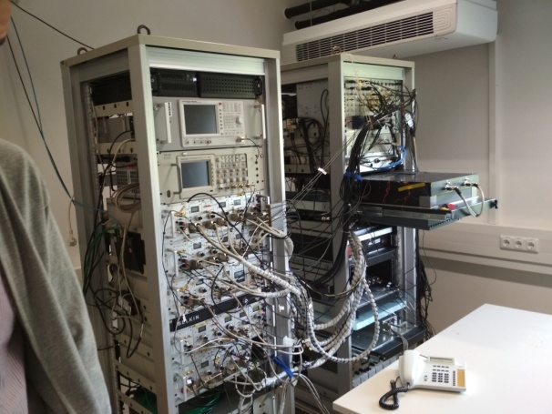
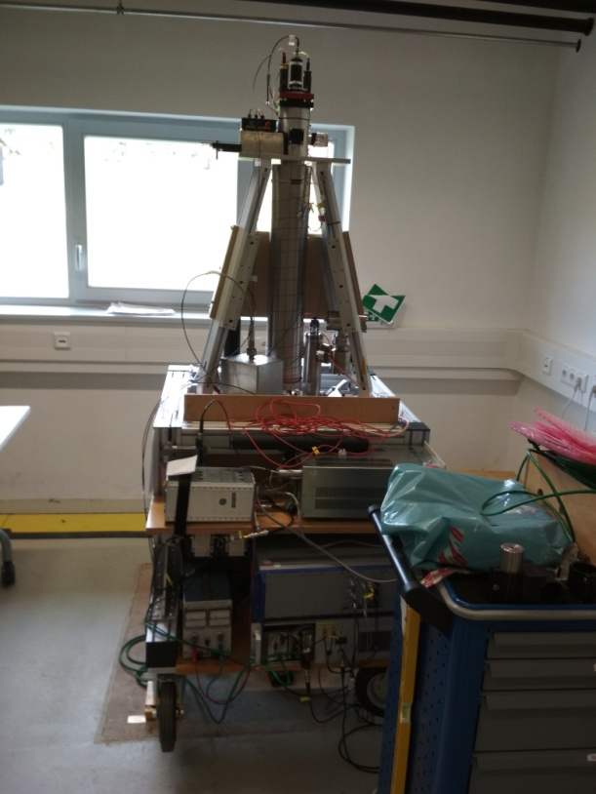
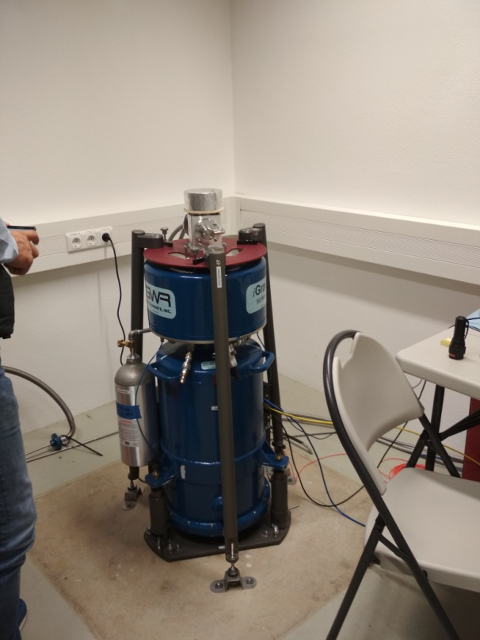
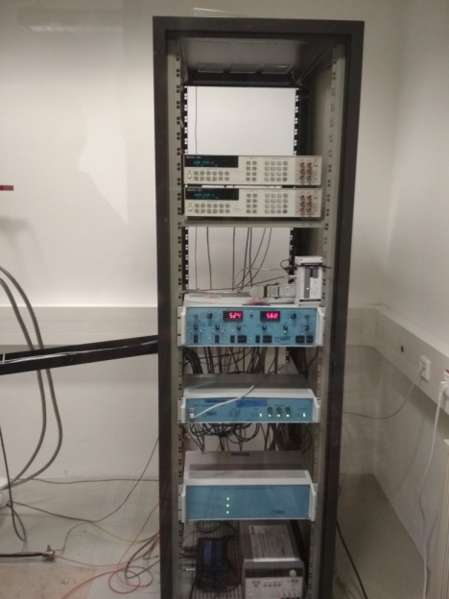
Τα όργανα και οι μετρήσεις βαρύτητας
Βαρυτήμετρα
Όργανα απόλυτης μέτρησης της βαρύτητας στο σταθμό παρακολούθησης δοροφόρων του Wettzell στη Βαυαρία
Πείραμα ελεύθερης πτώσης
Βαρυτήμετρο υπεραγωγιμότητας

Slide 29
Τα όργανα και οι μετρήσεις βαρύτητας
Μετρήσεις σε θάλασσα – αέρα – διάστημα
Μετρήσεις βαρύτητας → Αντικείμενο της βαρυτημετρίας
Τροποποίηση των επίγειων βαρυτημέτρων → μετρήσεις σε θάλασσα και από αέρα
Βάσεις σταθεροποίησης, γυροσκοπικοί μηχανισμοί και αδρανειακά συστήματα
Δορυφορικές αποστολές για μετρήσεις του πεδίου βαρύτητας (CHAMP, GRACE και GOCE)

Slide 30
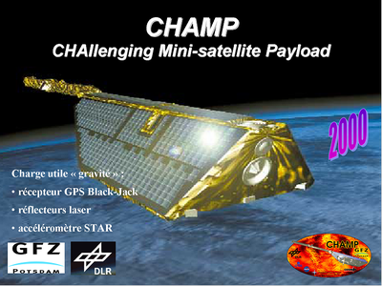
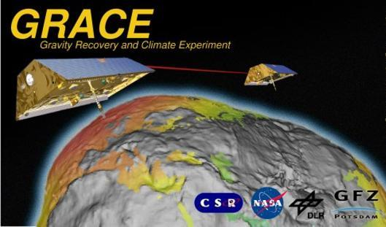
Τα όργανα και οι μετρήσεις βαρύτητας
Μετρήσεις σε θάλασσα – αέρα – διάστημα
Σημαντική η συνεισφορά των δορυφορικών μετρήσεων και των από αέρα μετρήσεων
Υψηλής ακρίβειας δεδομένα → GRACE και CHAMP → ±1 έως ±10 cm για τους βαθμούς ανάπτυξης έως 70 (~200 km μήκη κύματος)

Slide 31
Τα όργανα και οι μετρήσεις βαρύτητας
Μετρήσεις σε θάλασσα – αέρα – διάστημα
Μεγάλη ώθηση στις διαδικασίες υπολογισμού → GOCE (Gravity and Ocean Circulation Experiment 2009 – 2013) → δορυφορική βαθμιδομετρία (satellite gravity gradiometry)
Κάλυψη όλης της επιφάνειας της Γης → ακρίβειες ±1 cm για βαθμό ανάπτυξης 250 (~80 km μήκος κύματος)

Slide 32
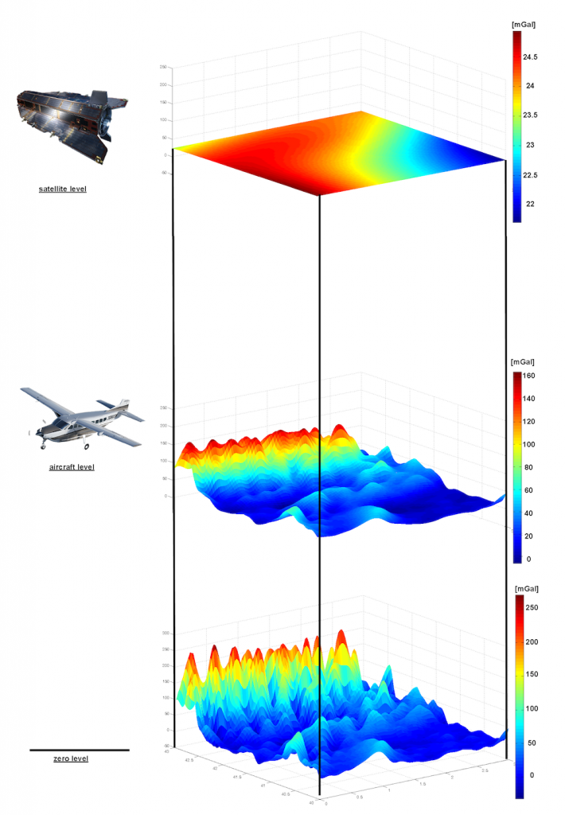
Τα όργανα και οι μετρήσεις βαρύτητας
Μετρήσεις σε θάλασσα – αέρα – διάστημα
Κάλυψη δυσπρόσιτων περιοχών → από αέρα βαρυτημετρία (airborne gravimetry)
Λύση για μετρήσεις κοντά στις ακτές → προβληματικές μετρήσεις δορυφορικής αλτιμετρίας
Προβλήματα → εξασθένηση σήματος με το ύψος και εξάρτηση από τις συνθήκες πτήσης

Slide 33
Μαθηματική Τεκμηρίωση
Γεωδαισία – πεδίο βαρύτητας: πρόβλημα συνοριακών τιμών (boundary value problem),
Ζητούμενο: από μετρήσεις στην επιφάνεια και έξω από αυτήν να προσδιοριστεί το σχήμα και το μέγεθος της επιφάνειας.
Γεωμετρικό (σχήμα)
Γεωδαιτικό πρόβλημα συνοριακών τιμών
Φυσικό (πεδίο βαρύτητας)
Σύστημα αναφοράς (περιστροφή)

Slide 34
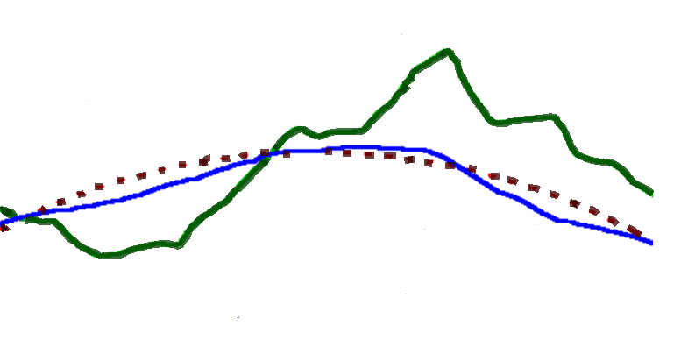
Γεωδαιτικό πρόβλημα συνοριακών τιμών (1)
Στόχος 1^{ος} → προσδιορισμός του γήινου πεδίου και των μεταβολών του
Στόχος 2^{ος} → προσδιορισμός ενός μοντέλου γης από μετρήσεις σε αυτή και έξω από αυτή
Εισαγωγή τριών επιφανειών αναφοράς
Φυσική γήινη επιφάνεια
Ελλειψοειδές μοντέλο
Επιφάνεια γεωειδούς

Slide 35
Γεωδαιτικό πρόβλημα συνοριακών τιμών (2)
Γεωειδές και φυσική επιφάνεια → συνοριακές επιφάνειες
Γεωδαιτικό πρόβλημα → από μετρήσεις στις συνοριακές επιφάνειες να προσεγγιστεί η μορφή των επιφανειών αυτών
Δύο λύσεις αναλόγως των συνοριακών επιφανειών → Κλασική λύση του Stokes και μοντέρνα λύση του Molodensky
Οι μετρήσεις βαρύτητας ανάγονται (1^{η} λύση) στη συνοριακή επιφάνεια (γεωειδές) μέσω αναγωγών και διορθώσεων (αναγωγές ελευθέρου αέρα και τοπογραφικές αναγωγές)

Slide 36
Γεωδαιτικό πρόβλημα συνοριακών τιμών (3)
Τρία βασικά ερωτήματα για την επίλυση του προβλήματος
  Υπάρχει ανάγκη αναφοράς όλων των μετρήσεων στη συνοριακή επιφάνεια;
  Η πρωτογενής μέτρηση της βαρύτητας αρκεί για τη λύση;
  Υπάρχει η ανάγκη εισαγωγής μίας μαθηματικής επιφάνειας - μοντέλου;
Απαντήσεις
  Εξίσωση Laplace → απαίτηση μετρήσεων στη συνοριακή επιφάνεια (βλ. «Υπολογισμοί δυναμικού έλξης»)
  Η παρουσία της φυγόκεντρου δύναμης εκτός από τη δύναμη έλξης οδηγεί σε δυσκολία επίλυσης του προβλήματος (βλ. «Υπολογισμοί δυναμικού»)
  Η εισαγωγή της επιφάνειας – μοντέλου (επιφάνεια κανονικής βαρύτητας) οδηγεί στην επίλυση του δεύτερου ζητήματος (βλ. «Σφαιρικές αρμονικές»)

Slide 37
Γεωδαιτικό πρόβλημα συνοριακών τιμών (4)
Σύγχρονη αντιμετώπιση: 2^{η} λύση του Molodensky
Από μετρήσεις στη φυσική επιφάνεια να προσεγγιστεί η επιφάνεια αυτή
Διαφορετική επιφάνεια αναφοράς (τελουροειδές)
Καμία υπόθεση για την κατανομή των μαζών στο εσωτερικό της Γης
Διαφορετικά συστήματα υψών → επιφάνεια αναφοράς (βλ. παρουσίαση 2)
  Γεωειδές → ορθομετρικά υψόμετρα
  Τελουροειδές → κανονικά υψόμετρα

Slide 38
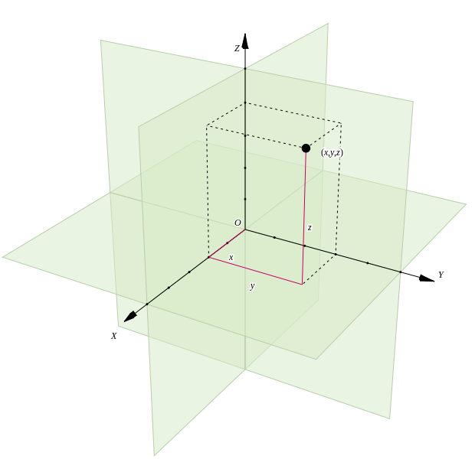
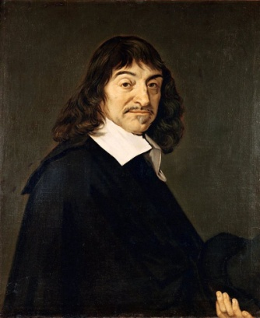
Βασικές έννοιες
17ος αιώνας → Descartes → συντεταγμένες για την περιγραφή σημείων του χώρου με αριθμούς
Επίλυση καθαρά γεωμετρικών προβλημάτων με αλγεβρικούς τρόπους
Σύνδεση γεωμετρικών με «αριθμητικές» μεθόδους → αναλυτική γεωμετρία

Slide 39
Συστήματα συντεταγμένων
Σύστημα συντεταγμένων και σύστημα αναφοράς είναι έννοιες ενγένει διαφορετικές
Σχετίζονται και σχεδόν ταυτίζονται στο πλαίσιο της Ευκλείδειας Γεωμετρίας
Σύστημα συντεταγμένων → μία απεικόνιση (συνάρτηση), η οποία σε κάθε σημείο ενός γεωμετρικού χώρου n διαστάσεων αντιστοιχεί n πραγματικούς αριθμούς
Απαραίτητος ο αμφιμονοσήμαντος χαρακτήρας της απεικόνισης

Slide 40
Συστήματα συντεταγμένων
Σύστημα συντεταγμένων → σκοπός η περιγραφή του χώρου με αριθμούς
Εκτέλεση αριθμητικών υπολογισμών σχετικά με φυσικά φαινόμενα που συμβαίνουν μέσα στο χώρο
Φυσικά φαινόμενα → περιγραφή μέσω αριθμητικών μέσων
Βαθμωτά φυσικά φαινόμενα → σε κάθε σημείο αντιστοιχεί ένας πραγματικός αριθμός (π.χ., θερμοκρασία, δυναμικό βαρύτητας, κ.α.)
Διανυσματικά φυσικά φαινόμενα → εκτός από μέγεθος έχουν και διεύθυνση και φορά → περιγραφή μέσω διανυσμάτων (π.χ., ταχύτητα, επιτάχυνση της βαρύτητας, κ.α.)

Slide 41
Διανύσματα
Συμβολίζεται με βέλος
Κάθε διάνυσμα εκφράζεται ως γραμμικός συνδυασμός μίας τοπικής διανυσματικής βάσης (μοναδιαία διανύσματα) και των συνιστωσών ως προς κάθε βάση
Τα διανύσματα βάσης δε βρίσκονται στο ίδιο επίπεδο (γραμμικά ανεξάρτητα) → αμφιμονοσήμαντη αντιστοιχία διανυσμάτων και συνιστωσών
Συνιστώσες βάσης
Διάνυσμα βάσης

Slide 42
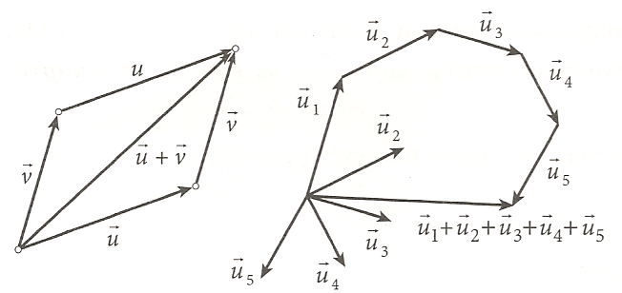
Διανύσματα
Άθροιση διανυσμάτων → παράλληλη μετάθεση
Η παράλληλη μετάθεση είναι ιδιότητα του 5^{ου} αξιώματος του Ευκλείδη → «από δοσμένο σημείο διέρχεται μόνο μία ευθεία παράλληλη προς δοσμένη ευθεία»

Slide 43
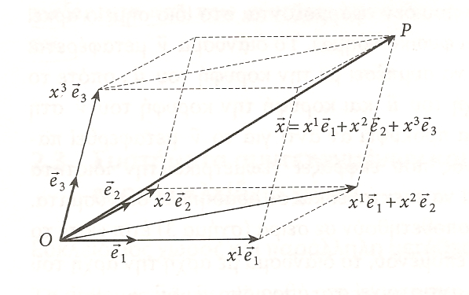
Ορισμός συστήματος αναφοράς
Επιλογή σημείου αρχής Ο και ορισμός διανυσματικής βάσης
Διάνυσμα θέσης οποιουδήποτε σημείου P
Διάνυσμα καρτεσιανών συντεταγμένων
ως προς τη διανυσματική βάση

Slide 44
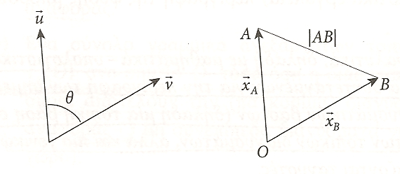
Εσωτερικό γινόμενο διανυσμάτων
Η μαθηματική έκφραση της γωνίας και της απόστασης στη γεωμετρία καλύπτεται από την έννοια του εσωτερικού γινομένου
Η απόσταση μεταξύ δύο σημείων Α και Β προκύπτει από τη διανυσματική διαφορά των διανυσμάτων θέσης
Το μήκος ενός διανύσματος προκύπτει από τον ορισμό του εσωτερικού γινομένου

Slide 45
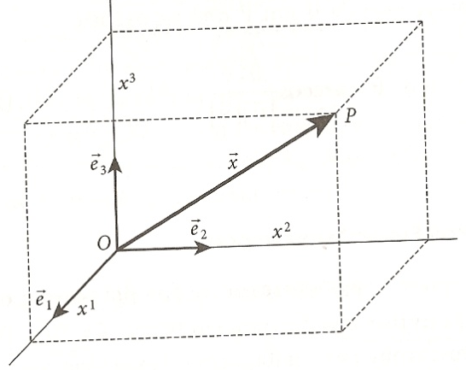
Ορθοκανονικές βάσεις
Στη Γεωδαισία τα συστήματα αναφοράς που χρησιμοποιούνται είναι ορθοκανονικά → άξονες σχηματίζουν ορθές γωνίες
Το εσωτερικό γινόμενο διανυσμάτων ορθοκανονικής βάσης είναι μηδενικό
Το εσωτερικό γινόμενο δύο διανυσμάτων σε ορθοκανονικές βάσεις τριών διαστάσεων

Slide 46
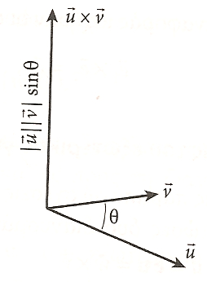
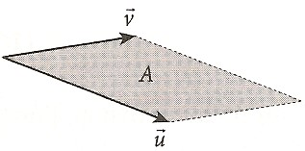
Εξωτερικό γινόμενο - Εμβαδόν
Το εξωτερικό γινόμενο διανυσμάτων συνδέεται με το εμβαδόν του παραλληλογράμμου που σχηματίζουν τα διανύσματα u και v
Το εξωτερικό γινόμενο είναι ένα διάνυσμα κάθετο στο επίπεδο των u και v με μέγεθος ίσο με το εμβαδόν του παραλληλογράμμου

Slide 47
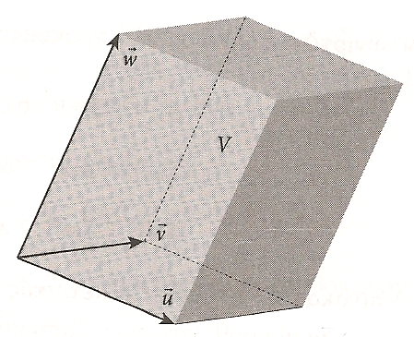
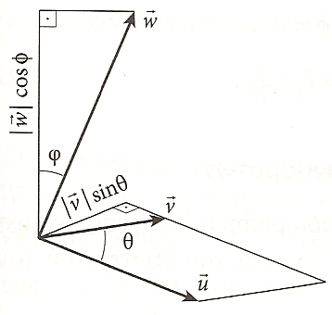
Μικτό γινόμενο - Όγκος
Το μικτό γινόμενο διανυσμάτων συνδέεται με τον όγκο του παραλληλεπιπέδου που σχηματίζουν τα διανύσματα u, v και w

Slide 48
Συστήματα αναφοράς στη Γεωδαισία
Ορισμός: αρχή συστήματος, προσανατολισμός αξόνων, μαθηματικό και φυσικό υπόβαθρο
Υλοποίηση: Σύνολο προτύπων σημείων (στον ουρανό ή στη γη) και περιγράφεται με ένα κατάλογο θέσεων ή/και κινήσεων σε συγκεκριμένη εποχή
Συμβατικό σύστημα αναφοράς: Σύστημα αναφοράς, όπου όλα τα μοντέλα, οι αριθμητικές σταθερές και οι αλγόριθμοι ορίζονται επακριβώς
IERS Conventions → Συμβάσεις της Διεθνούς Υπηρεσίας για την Περιστροφή της Γης και τα Συστήματα Αναφοράς (http://www.iers.org)

Slide 49
Συστήματα Αναφοράς Χώρου
(1 από 5)
Δύο κατηγορίες συστημάτων αναφοράς χώρου
Συστήματα με κέντρο αναφοράς το κέντρο του ηλιακού συστήματος: Αδρανειακά συστήματα αναφοράς: Νόμος της Παγκόσμιας Έλξης. Κατάλληλα για την περιγραφή των κινήσεων της Γης και των πλανητών. Εφαρμογή στην Ουράνια Μηχανική, στη Γεωδαιτική Αστρονομία και τη Γεωδαισία Δορυφόρων
Συστήματα με κέντρο αναφοράς τη Γη: Συστήματα ECEF (Earth Centered Earth Fixed): Κατάλληλα για την περιγραφή των κινήσεων πάνω στην επιφάνεια της Γης. Σταθερά για μία μόνο εποχή, την εποχή αναφοράς.

Slide 50
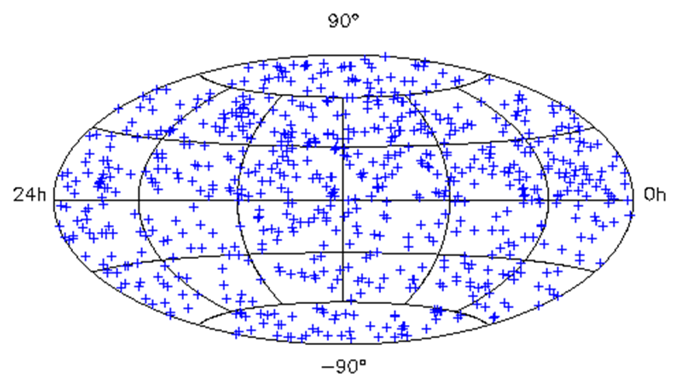
Συστήματα Αναφοράς Χώρου
(2 από 5)
Αδρανειακά Συστήματα Αναφοράς
Ονομάζονται και Ουράνια Συστήματα
Βασικό μοντέλο είναι το Διεθνές Ουράνιο Σύστημα Αναφοράς (International Celestial Reference System - ICRS), όπως αυτό υλοποιείται με τη βοήθεια του Πλαισίου Αναφοράς (ICRF)
Notes:
Δεν βρέθηκε αντίστοιχη εικόνα με άδεια

Slide 51
Notes:
Δεν βρέθηκε αντίστοιχη εικόνα με άδεια

Slide 52
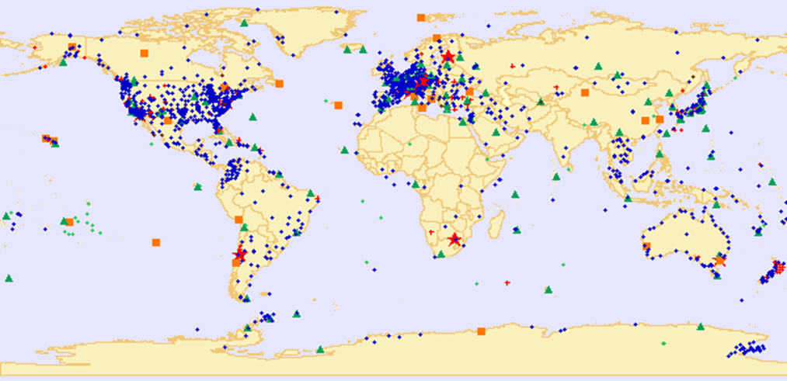
Συστήματα Αναφοράς Χώρου
(3 από 5)
Συστήματα ECEF (Earth Centered - Earth Fixed)
Ονομάζονται και Επίγεια Συστήματα Αναφοράς
Βασικό παγκόσμιο μοντέλο είναι το Διεθνές Επίγειο Σύστημα Αναφοράς (International Terrestrial Reference System - ITRS), όπως αυτό υλοποιείται με τη βοήθεια του Πλαισίου Αναφοράς (ITRF)
Notes:
Δεν βρέθηκε αντίστοιχη εικόνα με άδεια

Slide 53

Συστήματα Αναφοράς Χώρου
(4 από 5)
Συστήματα ECEF (Earth Centered - Earth Fixed)
Αφετηρία το γεώκεντρο
Άξονας Ζ: Προς ένα μέσο πόλο
Αξονας Χ: Προς το σημείο τομής ισημερινού και μεσημβρινού του Greenwich
Σύστημα μεταβαλλόμενο με το χρόνο
“Right hand cartesian”, by Dr Joe Kiff available under CC-BY-SA

Slide 54
Συστήματα Αναφοράς Χώρου
(5 από 5)
Συστήματα ECEF (Earth Centered - Earth Fixed)
ITRFyy, όπου yy η εποχή της λύσης του συστήματος, πχ. ITRF05
DATA SET EXPRESSED IN ITRF2000 FRAME
STATION POSITIONS AND VELOCITIES AT EPOCH 2008/10/10
DOMES NB SITE NAME ID SOLN X/Vx Y/Vy Z/Vz SIGMA x/vx SIGMA
y/vy SIGMA z/vz
m-m/y m-m/y m-m/y m-m/y m-m/y m-m/y
12602M002 Dionysos 7515 1 4595216.536 2039435.451 3912629.377 0.028
0.030 0.027
0.0059 0.0065 -0.0085 0.0016 0.0015 0.0016
12602S001 Dionysos 7940 1 4595217.127 2039465.208 3912614.623 3.714
2.435 4.874
0.0059 0.0065 -0.0085 0.0016 0.0015 0.0016
12602S011 Dionysos DIOA 1 4595215.309 2039475.479 3912614.968 0.023
0.025 0.022
0.0059 0.0065 -0.0085 0.0016 0.0015 0.0016

Slide 55
Συστήματα Αναφοράς Χώρου
(5 από 5)
Συστήματα ECEF (Earth Centered - Earth Fixed)
ITRFyy, όπου yy η εποχή της λύσης του συστήματος, πχ. ITRF05
DATA SET EXPRESSED IN ITRF2000 FRAME STATION POSITIONS AND VELOCITIES AT EPOCH 2008/10/10
DOMES NB | SITE NAME ID | SOLN | X (m) | Y(m) | Z(m)
12602M002 | Dionysos 7515 | 1 | 4595216.536 | 2039435.451 | 3912629.377
12602S001 | Dionysos 7940 | 1 | 4595217.127 | 2039465.208 | 2039465.208
12602S011 | Dionysos DIOA | 1 | 4595215.309 | 2039475.479 | 2039475.479
DOMES NB | SITE NAME ID | SOLN | vX(m/year) | vY(m/year) | vZ(m/year)
12602M002 | Dionysos 7515 | 1 | 0.0059 | 0.0065 | -0.0085
12602S001 | Dionysos 7940 | 1 | 0.0059 | 0.0065 | -0.0085
12602S011 | Dionysos DIOA | 1 | 0.0059 | 0.0065 | -0.0085

Slide 56

Το γεωκεντρικό σύστημα για τη βαρύτητα
Στην περίπτωση μελέτης του πεδίου βαρύτητας σχεδόν σφαιρικών σωμάτων χρησιμοποιείται η περιγραφή της θέσης με τη βοήθεια σφαιρικών συντεταγμένων

Slide 57

Τοποκεντρικά Συστήματα Συντεταγμένων (1 από 6)
“Geodetic datum”, available under CC BY-SA 3.0

Slide 58

Τοποκεντρικά Συστήματα Συντεταγμένων (2 από 6)
Τα τοποκεντρικά συστήματα συντεταγμένων υλοποιούνται άμεσα από τις μετρήσεις, με την υλοποίηση της κατακορύφου κατά την κέντρωση των οργάνων
“Round prism and laser plummet on tripod”,
by KJG2007 available under CC BY-SA 2.0

Slide 59

Τοποκεντρικά Συστήματα Συντεταγμένων (3 από 6)
Η αρχή των τοποκεντρικών συστημάτων αναφοράς (σε κάθε σημείο και διαφορετικό σύστημα) έγκειται στη μορφολογία του πεδίου βαρύτητας
Notes:
Δεν βρέθηκε αντίστοιχο γράφημα με άδεια

Slide 60
Τοποκεντρικά Συστήματα Συντεταγμένων (4 από 6)
Οι επιφάνειες του γήινου πεδίου βαρύτητας με σταθερό δυναμικό ονομάζονται ισοδυναμικές ή χωροσταθμικές επιφάνειες
Η διεύθυνση του διανύσματος της βαρύτητας (κατακόρυφη) είναι κάθετη σε κάθε σημείο της ισοδυναμικής επιφάνειας
Οι γραμμές που τέμνουν κάθετα όλες τις ισοδυναμικές επιφάνειες και έχουν συνεχώς την κατακόρυφο ως εφαπτόμενη ονομάζονται δυναμικές γραμμές

Slide 61

Τοποκεντρικά Συστήματα Συντεταγμένων (5 από 6)
Notes:
Δεν βρέθηκε αντίστοιχο γράφημα με άδεια

Slide 62
Τοποκεντρικά Συστήματα Συντεταγμένων (6 από 6)
Ισοδυναμικές και δυναμικές γραμμές: Σύστημα άμεσα μετρήσιμων καμπυλόγραμμων συντεταγμένων
Στιγμιαίο αστρονομικό πλάτος Φ και μήκος Λ
Όταν διορθωθούν από την κίνηση του πόλου και αναφερθούν σε ένα μέσο άξονα περιστροφής της Γης ονομάζονται φυσικές ή αστρονομικές συντεταγμένες (Φ, Λ, Η) ή (Φ, Λ, C), όπου C είναι ο γεωδυναμικός αριθμός (διαφορά δυναμικού από το Γεωειδές)
Άμεσα μετρήσιμες συντεταγμένες με τη βοήθεια της Γεωδαιτικής Αστρονομίας
Μαθηματικές σχέσεις περίπλοκές: ακατάλληλες για τον ορισμό ενός συστήματος αναφοράς στη Γεωδαισία

Slide 63

Το σύστημα αναφοράς της βαρύτητας
Το διάνυσμα της βαρύτητας g εκφράζεται με τη σχέση
n είναι το μοναδιαίο διάνυσμα της εξωτερικής καθέτου

Slide 64




Ο νόμος της Παγκόσμιας Έλξης
Νόμος του Νεύτωνα ανάμεσα σε δύο μάζες m₁ και m₂ με συντεταγμένες (ξ, η, ζ) και (x, y, z) αντίστοιχα,
G = 6.674×10⁻¹⁰ m³kg⁻¹sec⁻²
$$m_{2}$$
Z
(x,y,z)
Απόσταση l
$$m_{1}$$
Μέτρο της δύναμης έλξης
(ξ,η,ζ)
O
Y
X

Slide 65

Ο νόμος της Παγκόσμιας Έλξης
www.codata.org → Committee of Data for Science and Technology

Slide 66

Ο νόμος της Παγκόσμιας Έλξης
Z
P’ (x’,y’,z’)
m
I
r’
b
P (x,y,z)
r
Ψ
O
Y
X
Η μάζα m δημιουργεί ένα πεδίο ελκτικών δυνάμεων
Η διεύθυνση του διανύσματος b είναι η διεύθυνση της ευθείας που ενώνει το έλκον σημείο (μάζα m) με το ελκόμενο (μοναδιαία μάζα) με φορά από το ελκόμενο προς το έλκον

Slide 67
Θεμελιώδεις σχέσεις
Σε ένα περιστρεφόμενο σύστημα η επιτάχυνση της βαρύτητας (gravity acceleration) είναι συνισταμένη δύο επιταχύνσεων
b → επιτάχυνση των ελκτικών δυνάμεων (attraction acceleration)
z → φυγόκεντρη επιτάχυνση (centrifugal acceleration)
Η δύναμη της βαρύτητας F έχει αντικατασταθεί από την επιτάχυνση g λόγω της αναλογίας με συντελεστή m

Slide 68
Θεμελιώδεις σχέσεις
Το μέτρο του διανύσματος g ονομάζεται ένταση της βαρύτητας (gravity intensity) ή απλά βαρύτητα (gravity)
Η διεύθυνση του διανύσματος g είναι γνωστή ως διεύθυνση της κατακορύφου (direction of the plumb line)
Μονάδες μέτρησης στο SI → ms⁻²
Για τις αποκλίσεις του πεδίου από τα διάφορα μοντέλα βαρύτητας ή τις αβεβαιότητες στις μετρήσεις βαρύτητας χρησιμοποιούνται
Στη Γεωδαισία και στη Γεωφυσική χρησιμοποιούνται συνήθως οι παράγωγες

Slide 69

Πεδίο ελκτικών δυνάμεων
Προκύπτει από την εφαρμογή του νόμου του Νεύτωνα
v ο όγκος που περικλείει τη μάζα της Γης, r η διανυσματική ακτίνα θέσης του ελκόμενου σημείου Ρ, r΄ η διανυσματική ακτίνα θέσης της έλκουσας στοιχειώδους μάζας dm

Slide 70
Φυγόκεντρη επιτάχυνση
Εκτός από τις ελκτικές δυνάμεις σε ένα περιστρεφόμενο σύστημα εμφανίζεται η φυγόκεντρη επιτάχυνση
ω, το μέτρο της γωνιακής ταχύτητας (angular velocity) περιστροφής της Γης, η οποία είναι γνωστή με μεγάλη ακρίβεια από την Αστρονομία

Slide 71
Από την επιτάχυνση στο δυναμικό (έλξη)
Οι υπολογισμοί στο πεδίο βαρύτητας απλουστεύονται αν, αντί για το διανυσματικό μέγεθος της επιτάχυνσης, χρησιμοποιηθεί το βαθμωτό μέγεθος του δυναμικού (potential)
Ισχύει:
Η συνάρτηση του δυναμικού έλξης εισάγεται με την ιδιότητα
Μονάδα μέτρησης στο SI: m²s⁻²
Παριστάνει το έργο το οποίο απαιτείται για τη μετατόπιση της μονάδας της μάζας στο πεδίο

Slide 72
Από την επιτάχυνση στο δυναμικό (έλξη)
Το δυναμικό έλξης προκύπτει από
Όταν η Γη θεωρηθεί σφαιρική με ακτίνα R, τότε για σημεία εκτός της μάζας Μ (r > R) ισχύει
Το δυναμικό σε αυτήν την περίπτωση αντιστοιχεί στο δυναμικό σημειακής μάζας ίσης με Μ συγκεντρωμένης στο κέντρο μάζας (κέντρο της σφαίρας)
Τυπική τιμή του δυναμικού έλξης: V = 6.26·10⁷ m²s⁻²

Slide 73
Από την επιτάχυνση στο δυναμικό (φυγόκεντρη)
Ομοίως για τη φυγόκεντρη επιτάχυνση ισχύει η εξίσωση του φυγόκεντρου ή φυγοκεντρικού δυναμικού (centrifugal potential)
Η συνάρτηση του φυγοκεντρικού δυναμικού εισάγεται με την ιδιότητα
Σημεία επάνω στο άξονα περιστροφής της Γης έχουν φυγοκεντρικό δυναμικό ίσο με το μηδέν

Slide 74
Από την επιτάχυνση στο δυναμικό (βαρύτητα)
Το άθροισμα των δύο συναρτήσεων του δυναμικού (έλξης και φυγοκεντρικού) είναι το δυναμικό της βαρύτητας (gravity ή gravitational potential)
Κατά αναλογία η σχέση ανάμεσα στην επιτάχυνση της βαρύτητας και το δυναμικό της βαρύτητας είναι
Οι συνιστώσες του διανύσματος της βαρύτητας προκύπτουν ως μερικές παράγωγοι του δυναμικού της βαρύτητας προς τις αντίστοιχες διευθύνσεις

Slide 75
Από την επιτάχυνση στο δυναμικό (βαρύτητα)
Οι τιμές των συνιστωσών του διανύσματος της βαρύτητας υπολογίζονται

Slide 76
Υπολογισμοί για το δυναμικό έλξης
Το φυγοκεντρικό δυναμικό σε γνωστό σημείο υπολογίζεται από τις συντεταγμένες του σημείου και τη γνωστή γωνιακή ταχύτητα περιστροφής της Γης
Το ελκτικό δυναμικό δεν είναι δυνατό να υπολογιστεί απευθείας → άγνωστη η συνάρτηση πυκνότητας σε κάθε σημείο της Γης
Προκύπτει από ετερογενείς παρατηρήσεις οι οποίες πραγματοποιούνται στην επιφάνεια της Γης ή έξω από αυτήν
Στους υπολογισμούς αγνοείται η μάζα της ατμόσφαιρας → η επιφάνεια της Γης θεωρείται συνοριακή επιφάνεια

Slide 77

Υπολογισμοί για το δυναμικό έλξης
Ολοκληρωματικός τύπος του Gauss
Συνδέει την παράγωγο του δυναμικού έλξης V κατά τη διεύθυνση της εξωτερικής καθέτου n_{s} στη συνοριακή επιφάνεια S και τις παραγώγους δεύτερης τάξης του δυναμικού
Η μάζα της Γης συνδέεται με τον όγκο διαμέσου της συνάρτησης της πυκνότητας
Ροή διανύσματος βαρύτητας (gravitational flux)

Slide 78
Υπολογισμοί για το δυναμικό έλξης
Διαφορικές εξισώσεις Poisson και Laplace
Στη θεωρία του δυναμικού αποδεικνύεται ότι η ροή ισούται
Συνδυάζοντας τις τρεις προηγούμενες εξισώσεις προκύπτει
Ενώ σε χώρο έξω από τις μάζες όπου ρ = 0 (εκτός της συνοριακής επιφάνειας S)
Διαφορική εξίσωση Poisson
Διαφορική εξίσωση Laplace

Slide 79
Υπολογισμοί για το δυναμικό έλξης
Διαφορικές εξισώσεις Poisson και Laplace
Έξω από τις μάζες το δυναμικό, οι παράγωγοι πρώτης και δεύτερης τάξης είναι πεπερασμένες και συνεχείς συναρτήσεις → Εξίσωση Laplace → δυναμικό αρμονική συνάρτηση → δυνατότητα ανάπτυξης σε σειρά (σφαιρικές αρμονικές)
Μέσα στις μάζες το δυναμικό και οι παράγωγοι πρώτης τάξης (συνιστώσες ελκτικής δύναμης) είναι συνεχείς. Κάποιες από τις παραγώγους 2^{ης} τάξης παρουσιάζουν ασυνέχειες (συνάρτηση πυκνότητας) → Εξίσωση Poisson
Στη συνοριακή επιφάνεια S το δυναμικό και οι παράγωγοι πρώτης τάξης είναι συνεχείς. Οι δεύτερες παράγωγοι παρουσιάζουν ασυνέχεια → εξίσωση Poisson

Slide 80
Υπολογισμοί για το δυναμικό έλξης
Θεώρημα του Green
Ο συνδυασμός του ολοκληρωματικού τύπου του Gauss και της διαφορικής εξίσωσης του Poisson οδηγεί στην έκφραση υπολογισμού του δυναμικού έλξης στο χώρο εκτός των μαζών
αλλά και στη συνοριακή επιφάνεια
Παρέχει τη σύνδεση ανάμεσα σε μετρούμενα μεγέθη, στη συνάρτηση του δυναμικού V και στη συνοριακή επιφάνεια S.

Slide 81
Υπολογισμοί για το δυναμικό της βαρύτητας
Το φυγοκεντρικό δυναμικό δεν είναι μία αρμονική συνάρτηση αφού
Επομένως το συνολικό δυναμικό της βαρύτητας δεν είναι σε καμία περίπτωση (εντός ή εκτός των μαζών) μία αρμονική συνάρτηση
Το δυναμικό της βαρύτητας δεν είναι δυνατό να αναπτυχθεί σε σειρά
Εντός των μαζών ή πάνω στη συνοριακή επιφάνεια
Γενικευμένη εξίσωση Poisson
Εκτός των μαζών
Γενικευμένη εξίσωση Laplace

Slide 82
Αρχές ανάπτυξης δυναμικού έλξης σε σειρά
Το δυναμικό έλξης είναι αρμονική συνάρτηση (ικανοποίηση εξίσωσης Laplace) εκτός των μαζών
Είναι δυνατό να αναπτυχθεί σε σειρά δυνάμεων → εφαρμογή σε σφαιρική κλίμακα
Περισσότερα στην παρουσίαση «Σφαιρικές αρμονικές και γεωδυναμικά μοντέλα»
Προσαρτημένες συναρτήσεις Legendre → οικογένεια λύσεων της διαφορικής εξίσωσης του Laplace

Slide 83

Ισοδυναμικές επιφάνειες και κατακόρυφες
Ισοδυναμικές ή χωροσταθμικές → επιφάνειες σταθερού δυναμικού της βαρύτητας

Slide 84
Ισοδυναμικές επιφάνειες και κατακόρυφες
Πάνω σε ισοδυναμική επιφάνεια το έργο για την κίνηση από σημείο σε σημείο είναι μηδενικό
Το διάνυσμα της βαρύτητας σε ένα σημείο είναι κάθετο στην ισοδυναμική επιφάνεια που περνά από το συγκεκριμένο σημείο
Όταν λοιπόν dr = dn (διεύθυνση κατακορύφου) τότε
Ισοδυναμικές επιφάνειες δεν είναι παράλληλες → αύξηση του g οδηγεί σε σύγκλιση των επιφανειών
Έννοια της υψομετρικής διαφοράς → Η γεωμετρική έννοια της διαφοράς κατά την κατακόρυφο (dn) συνδέεται με δυναμική έννοια του δυναμικού (dW)

Slide 85
Σύνδεση με υψομετρία
Γεωδαιτική αλληλεξάρτηση → καθαρά γεωμετρικές ποσότητες (n) συνδέονται με καθαρά δυναμικές (W)
Μεγάλη η σημασία της προσέγγισης του πεδίου βαρύτητας → σύνδεση με την υψομετρική αναπαράσταση
Το σχήμα της Γης συνδέεται με μετρήσεις σχετικές με το δυναμικό της βαρύτητας σε κάθε σημείο της W(x,y,z) → Bruns 1878

Slide 86
Βαθμίδες και καμπυλότητα του πεδίου
Ο τρόπος με τον οποίο το δυναμικό της βαρύτητας μεταβάλλεται από σημείο σε σημείο σχετίζεται με την καμπυλότητα του πεδίου βαρύτητας (curvature of the gravity field)
Τανυστής της βαρύτητας (gravity gradient tensor) ή τανυστής Eötvös
Γενικευμένη εξίσωση Poisson

Slide 87

Βαθμίδες και καμπυλότητα του πεδίου
Η τρίτη σειρά παριστάνει τις βαθμίδες τις βαρύτητας (gravity gradients), δηλ., τον τρόπο που μεταβάλλεται η βαρύτητα σε ένα τοπικό σύστημα αναφοράς
Η οριζόντια βαθμίδα της βαρύτητας βρίσκεται στο οριζόντιο επίπεδο του τοπικού συστήματος αναφοράς
Η διεύθυνση συμπίπτει με τη διεύθυνση της μέγιστης μεταβολής της βαρύτητας και προσδιορίζει την καμπυλότητα της κατακορύφου στο Ρ
Αζιμούθιο – διεύθυνση της οριζόντιας βαθμίδας

Slide 88
Βαθμίδες και καμπυλότητα του πεδίου
Η κάθετη συνιστώσα έχει ιδιαίτερη σημασία στην αναγωγή και ερμηνεία των δεδομένων της βαρύτητας και συνδέεται με τη μέτρηση του υψομέτρου
Μέση καμπυλότητα των ισοδυναμικών επιφανειών
Εξίσωση του Bruns → προσέγγιση καμπυλότητας των ισοδυναμικών επιφανειών από μετρήσεις βαρύτητας
Ένα ακόμη παράδειγμα διασύνδεσης γεωμετρίας και δυναμικών χαρακτηριστικών

Slide 89

Βαθμίδες και καμπυλότητα του πεδίου
Gravity and Ocean Circulation Experiment → GOCE (3/2009 – 11/2013)
Διαστημική αποστολή για τη βελτίωση της γνώσης για το πεδίο βαρύτητας
Μετρήσεις βαθμίδων βαρύτητας → δορυφορική βαθμιδομετρία

Slide 90
Μοντέλα βαρύτητας
Μοντέλα βαρύτητας → μαθηματικές προσεγγίσεις του πραγματικού πεδίου
Τοπικά μοντέλα → επίπεδες προσεγγίσεις
Παγκόσμια ή σφαιρικά μοντέλα → αναπτύγματα σφαιρικών αρμονικών
Η χωροσταθμική επιφάνεια ενός μοντέλου σφαιρικών αρμονικών συναρτήσεων βαθμού l καλείται χωροσταθμικό σφαιροειδές (level spheroid) βαθμού l
Το κανονικό πεδίο βαρύτητας (normal gravity field) είναι το πεδίο που δημιουργείται από το μαθηματικό μοντέλο και προσεγγίζει το πραγματικό πεδίο με τρόπο ώστε οι διαφορές τους να μπορούν να ερμηνεύονται με γραμμικές σχέσεις

Slide 91

Το χωροσταθμικό ελλειψοειδές
ΕΕΠ → όχι μόνο γεωμετρικό μοντέλο, αλλά και δυναμικό → κανονικό μοντέλο του πεδίου βαρύτητας
Θεώρημα των Stokes – Poincaré: το κανονικό πεδίο βαρύτητας ενός χωροσταθμικού ελλειψοειδούς μπορεί να οριστεί με τη χρήση 4 ανεξαρτήτων παραμέτρων
  α → μεγάλος ημιάξονας
  f → επιπλάτυνση
  Μ → μάζα της Γης
  ω → γωνιακή ταχύτητα περιστροφής
Κανονικό δυναμικό σφαιροδυναμικών επιφανειών (spheropotential surfaces)

Slide 92
Το κανονικό πεδίο βαρύτητας
Μπορεί να περιγραφεί με κλειστές εκφράσεις χρησιμοποιώντας ελλειψοειδείς συντεταγμένες
Το διάνυσμα της κανονικής βαρύτητας (normal gravity vector)
Η κανονική βαρύτητα πάνω στο χωροσταθμικό ελλειψοειδές (h = 0) (Somigliana)

Slide 93
Το κανονικό πεδίο βαρύτητας
γ_{e} και γ_{p} είναι η κανονική βαρύτητα στον ισημερινό και στους πόλους που υπολογίζονται συναρτήσει των παραμέτρων ορισμού του ελλειψοειδούς
Γεωμετρική επιπλάτυνση
Δεύτερη γεωμετρική εκκεντρότητα

Slide 94
Το κανονικό πεδίο βαρύτητας
Οι ελλειψοειδείς παράμετροι α, b, Μ, ω, γ_{e}, γ_{p} συνδέονται με τις εξισώσεις
Θεώρημα Clairaut
Θεώρημα Pizetti
Βαρυτική επιπλάτυνση (gravity flattening)

Slide 95
Ανάπτυξη σε σφαιρικές αρμονικές
Σε αντιστοιχία με το δυναμικό έλξης, το κανονικό δυναμικό είναι δυνατό να αναπτυχθεί σε ανάπτυγμα σφαιρικών αρμονικών
Λόγω συμμετρίας εμφανίζονται μόνο πολυώνυμα Legendre και αντίστοιχοι συντελεστές J. Οι συντελεστές J_{n} συγκλίνουν ταχύτατα στο 0 → η ανάπτυξη μπορεί να περιοριστεί για n = 6.
Περισσότερα στην παρουσίαση «Σφαιρικές αρμονικές συναρτήσεις»
Κανονικό δυναμικό έλξης
Φυγοκεντρικό δυναμικό

Slide 96
Ανάπτυξη σε σφαιρικές αρμονικές
Ο συντελεστής J₂ έχει ιδιαίτερη σημασία στον ορισμό του κανονικού πεδίου → δυναμικός συντελεστής της μορφής της Γης (dynamical form factor of the earth) → παράμετρος ορισμού χωροσταθμικού ελλειψοειδούς
Η κανονική βαρύτητα στο χώρο που προκύπτει από την παραγώγιση της U(r) ως προς r για βαθμό ανάπτυξης της σειράς 2
H γεωμετρική και η βαρυτική επιπλάτυνση μπορεί να υπολογιστεί από το J₂
όταν
Λόγος φυγόκεντρης επιτάχυνσης προς κανονική βαρύτητα στον ισημερινό

Slide 97
Αρχή της βαρυτημετρικής μεθόδου
Σύμφωνα με τα προηγούμενα τα θεωρήματα των Pizetti και Clairaut είναι δυνατό να εκφραστούν ως συναρτήσεις της γεωμετρικής και βαρυτικής επιπλάτυνσης
Σύνδεση γεωμετρικών και δυναμικών χαρακτηριστικών του ελλειψοειδούς μοντέλου της Γης → προσέγγιση σχήματος από φυσικά μεγέθη → βαρυτημετρική μέθοδος

Slide 98

Τοπικά χαρακτηριστικά κανονικού πεδίου
Σε αντιστοιχία με τα τοπικά συστήματα του πεδίου βαρύτητας εισάγονται τα τοπικά γεωδαιτικά συστήματα
Σε αναλογία με το πεδίο βαρύτητας ισχύει για το κανονικό πεδίο:
Διάνυσμα κανονικής βαρύτητας
Τανυστής βαθμίδων της κανονικής βαρύτητας

Slide 99
Υπολογισμός κανονικής βαρύτητας σε h
Ανάπτυγμα Taylor
Κρατώντας τους όρους μηδενικής, πρώτης και δεύτερης τάξης
Bruns
ΠΡΟΣΟΧΗ: Ακτίνες καμπυλότητας ΕΕΠ
Ακτίνα καμπυλότητας μεσημβρινής τομής
Ακτίνα καμπυλότητας πρώτης κάθετης τομής

Slide 100
Υπολογισμός κανονικής βαρύτητας σε h
Η παράγωγος δεύτερης τάξης προκύπτει από τη σφαιρική προσέγγιση του κανονικού πεδίου:
Για r = α και γ = γ₀ προκύπτει η κανονική βαρύτητα συναρτήσει φ και h:

Slide 101
Γεωδαιτικά συστήματα αναφοράς
Διεθνής τύπος βαρύτητας Cassinis 1930
Μαδρίτη 1924 → ελλειψοειδές Hayford (Διεθνές ελλειψοειδές) → γεωμετρικά χαρακτηριστικά (α, f)
α = 6378388 m, f = 1/297.0
Στοκχόλμη 1930 → Διεθνής τύπος βαρύτητας → χωροσταθμικό ελλειψοειδές
Για πρώτη φορά ορίζεται διεθνές σύστημα αναφοράς για τα γεωμετρικά και τα δυναμικά χαρακτηριστικά
Ορισμός από τις παραμέτρους: α, f, γ_{e}, ω

Slide 102
Γεωδαιτικά συστήματα αναφοράς
Geodetic Reference System 1967
Γενική Συνέλευση IUGG (Λουκέρνη, 1967) → GRS67
  α = 6378160 m → αστρογεωδαιτικές παρατηρήσεις
  GM = 398603·10⁹ m³s⁻² → παρατηρήσεις βολίδων (περιέχει Μ_{ατμ} = 0.89·10⁻⁶Μ)
  J₂ = 1082.7·10⁻⁶ → διαταραχές τροχιάς τεχνητών δορυφόρων
  ω = 7.2921151467·10⁻⁵ rad·s⁻¹
Από τις παραμέτρους ορισμού υπολογίζονται τα υπόλοιπα στοιχεία
  b = 6356774.5 m Μικρός ημιάξονας ελλειψοειδούς
  f = 1/298.2472 = 0.003352924 Γεωμετρική επιπλάτυνση
  U₀ = 6.2637031·10⁷ m²s⁻² Κανονικό δυναμικό ελλειψοειδούς
  γ_{e} = 9.7803185 ms⁻² Κανονική βαρύτητα στον ισημερινό
  γ_{p} = 9.8321773 ms⁻² Κανονική βαρύτητα στους πόλους
  β = 0.0053023655 Βαρυτική επιπλάτυνση

Slide 103
Γεωδαιτικά συστήματα αναφοράς
Geodetic Reference System 1967
Η κανονική βαρύτητα σε οποιοδήποτε σημείο του ελλειψοειδούς
Ορισμός προσανατολισμού ελλειψοειδούς GRS67
  Μικρός άξονας παράλληλος προς τη διεύθυνση που ορίζεται από τη Διεθνή Συμβατική Αρχή (Conventional International Origin – CIO) → ένας μέσος άξονας περιστροφής της Γης
  Μεσημβρινός αναφοράς του ελλειψοειδούς παράλληλος με το μεσημβρινό του Greenwich → μέσος μεσημβρινός που ορίστηκε από το Διεθνές Γραφείο Ώρας (Bureau International de l’ Heure – BIH) ως αρχή μέτρησης του μήκους

Slide 104
Γεωδαιτικά συστήματα αναφοράς
Geodetic Reference System 1980
Γενική Συνέλευση IUGG (Καμπέρα, 1979) → GRS67 δεν απεικονίζει το σχήμα, το μέγεθος και το πεδίο βαρύτητας με την απαιτούμενη ακρίβεια
GRS80 → 4 παράμετροι ορισμού γεωμετρίας και πεδίου βαρύτητας
  α = 6378137 m
  GM = 398600.5·10⁹ m³s⁻²
  J₂ = 1082.63·10⁻⁶
  ω = 7.292115·10⁻⁵ rad·s⁻¹
Ο προσανατολισμός του GRS80 είναι ίδιος με αυτόν του GRS67

Slide 105
Γεωδαιτικά συστήματα αναφοράς
Geodetic Reference System 1980
Από τις παραμέτρους ορισμού υπολογίζονται τα υπόλοιπα στοιχεία
  b = 6356752.3 m Μικρός ημιάξονας ελλειψοειδούς
  f = 1/298.2572 = 0.003352811 Γεωμετρική επιπλάτυνση
  U₀ = 6.2636861·10⁷ m²s⁻² Κανονικό δυναμικό ελλειψοειδούς
  γ_{e} = 9.7803268 ms⁻² Κανονική βαρύτητα στον ισημερινό
  γ_{p} = 9.8321864 ms⁻² Κανονική βαρύτητα στους πόλους
  β = 0.005302440 Βαρυτική επιπλάτυνση
Εξίσωση υπολογισμού κανονικής βαρύτητας

Slide 106
Γεωδαιτικά συστήματα αναφοράς
World Geodetic System 1984
Μπορεί να θεωρηθεί ως η εξέλιξη του GRS80
Στοιχεία ορισμού του WGS84 (National Imagery and Mapping Agency, 2000)
  Γεωκεντρικό σύστημα → κέντρο μάζας με ωκεανούς και ατμόσφαιρα
  Κλίμακα ίδια με του τοπικού γήινου πλαισίου → Γενική θεωρία της Σχετικότητας
  Προσανατολισμός → μέσος άξονας περιστροφής 1984 (BIH1984)
  Μεταβολή στον προσανατολισμό → δε δημιουργεί υπολοιπόμενη περιστροφή σε σχέση με το γήινο φλοιό
Μικρές διαφορές στην επιπλάτυνση και στον παράγοντα GM οδηγούν σε διαφορές στο κανονικό δυναμικό και στη βαρύτητας μεταξύ GRS80 και WGS84

Slide 107
Γεωδαιτικά συστήματα αναφοράς
World Geodetic System 1984
WGS84 → 4 παράμετροι ορισμού γεωμετρίας και πεδίου βαρύτητας
  α = 6378137 m
  GM = 398600.4418·10⁹ m³s⁻² (GM_{GRS80} = 398600.5·10⁹ m³s⁻²)
  1/f = 298.257223563 (1/f_{GRS80} = 298.257222101)
  ω = 7.292115·10⁻⁵ rad·s⁻¹

